Slide 1
知ろう・伝えようおおさかの生物多様性
スライド版 活用方法
このスライドの内容は、冊子版「知ろう・伝えようおおさかの生物多様性」に対応しています。（各スライドの対応ページはスライドの「ノート」に記載）
「*●」を付した（●は数字）用語の解説は冊子版「知ろう・伝えようおおさかの生物多様性」30ページに対応しています。
各スライドの「ノート」に記載されているシナリオは、スライドを用いてお話をする際の参考としてご活用ください。
このスライドに使用している写真にはすべて著作権が存在します。

Slide 2
知ろう・伝えよう
おおさかの生物多様性
～生物多様性保全研修プログラム～
平成31年3月

Slide 3
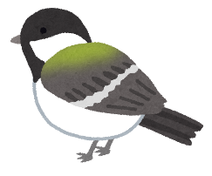

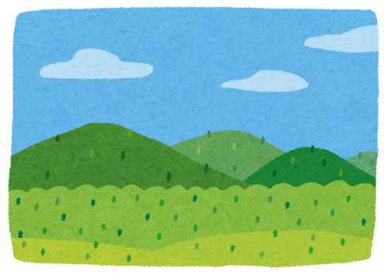
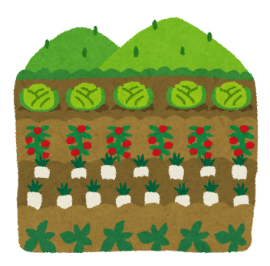
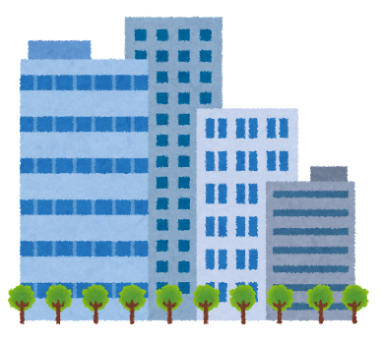


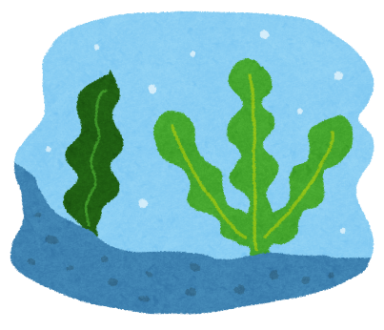
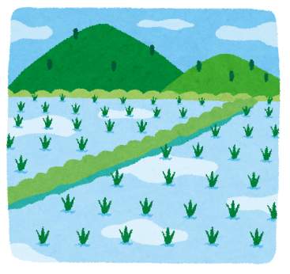
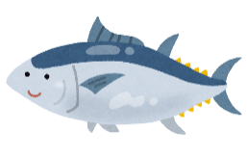
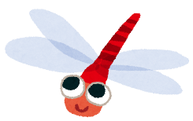
生物多様性とは？
様々な個性を持つたくさんの生物が、
ほかの生物や環境とつながり合いながら存在すること
生物からの恵みと私たちの生活
生物多様性の理解
生物多様性に関する教育・指導に向けて
Notes:
⇒冊子1ページ
●生物多様性とは？
様々な個性をもつたくさんの生物が、ほかの生物や環境とつながり合いながら存在することです。
生物や環境というと、私たち人間には関わりがないように思われる方もいるかもしれません。
しかし、ここでいう生物の中には私たち人間も含まれていて、私たちが豊かな生活を送ることができるのも生物多様性が健全に保たれているおかげなのです。

Slide 4
生物多様性保全研修プログラム
目的
生物多様性とは何か、私たちの生活とどのように関わっているのか、そして、子どもたちに生物多様性についてどのように伝えれば良いのかについて紹介し、みなさんが生物多様性を身近に感じ、知り、伝える上で必要となる知識と学びの実践をサポートします。
プログラムの流れ
１.生物からの恵みと私たちの生活
２.生物多様性の理解
３.生物多様性に関する
教育・指導に向けて
Notes:
⇒冊子1ページ
●生物多様性研修用プログラム
このプログラムは、生物多様性とは何か、私たちの生活とどのように関わっているのか、そして、子どもたちに生物多様性についてどのように伝えれば良いのかについて、「生物からの恵みと私たちの生活」、「生物多様性の理解」、「生物多様性に関する教育・指導に向けて」の3部構成で紹介しており、みなさんが生物多様性を身近に感じ、知り、伝える上で必要となる知識と学びの実践をサポートします。

Slide 5
１．生物からの恵みと私たちの生活
生物からの恵みと私たちの生活
生物多様性の理解
生物多様性に関する教育・指導に向けて
Notes:
⇒冊子2-4ページ
１．生物からの恵みと私たちの生活

Slide 6

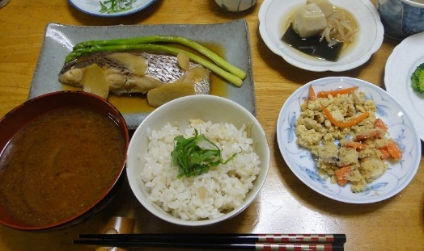





生物からの恵みと私たちの生活
海
水
畑
大気
光
水田
たくさんの生物が私たちの生活を支えている
生物多様性の恵み
写真／（地独）大阪府立環境農林水産総合研究所
生物からの恵みと私たちの生活
生物多様性の理解
生物多様性に関する教育・指導に向けて
Notes:
⇒冊子2ページ
●生物からの恵みと私たちの生活
この写真は、ある日の夕ご飯の写真です。
この中にはどんな生物が含まれているでしょうか。
魚や昆布、お米、ニンジンなど、改めてみると様々な生物が含まれていますね。
それでは、これらの生物はどこから来ているのでしょうか。
魚や昆布は海、お米は田んぼ（水田）、ニンジンは畑から来ていますね。
また、これらの生物が育つためには何が必要でしょうか？
水や太陽の光、大気、栄養分、魚のエサとなる生物など・・・
このように、1回の食事ひとつをとってみても、たくさんの種の生物で構成されています。
そして、その生物を育む環境もいろいろあります。
（ほかにも、衣服には羊毛や絹糸、薬には植物、家を建てるには木材など、私達は生活の中でいろいろなものに生物の恵みを利用しています。）
このように、たくさんの生物とそれを育む環境が私たちの生活を支えています。
生物多様性は「様々な個性をもつたくさんの生物が、ほかの生物や環境とつながり合いながら存在することを示す」ことでした。
つまり、たくさんの生物からの恵みは、生物多様性の恵みともいえます。

Slide 7
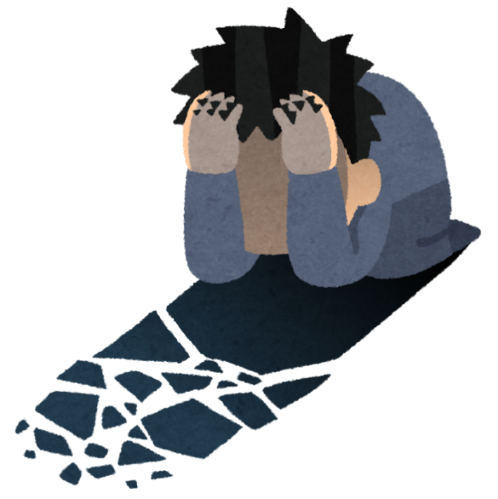
生物多様性からの恵みがなくなってしまったら？
○食べるものがない
○服をつくれない
○家が建てられない
○きれいな水が飲めない
○薬がつくれない などなど・・・
今までどおりの暮らしを送ることができない！
生物からの恵みと私たちの生活
生物多様性の理解
生物多様性に関する教育・指導に向けて
Notes:
⇒冊子2ページ
●生物多様性からの恵みがなくなってしまったら？
では、もし生物多様性からの恵みがなくなってしまったら、どうなるでしょうか。
食べるものが無くなる、原材料不足によって服をつくれなくなる、家を建てられなくなるなど、衣食住が成り立たなくなってしまいます。
また、きれいな水が飲めない、薬がつくれないなど、生活のあらゆる場面に影響が及びます。
そのため、今までどおりの暮らしを送ることができなくなってしまいます。

Slide 8
生物多様性の恵み
生物多様性の恵み；生態系サービス
供給サービス
食料、水
原材料（繊維、燃料etc.）
薬用資源
調整サービス
気候調整
洪水抑制
水質浄化
文化的サービス
景勝地
レクリエーションの場
精神的癒し
基盤サービス
生物が生息できる環境
生物からの恵みと私たちの生活
生物多様性の理解
生物多様性に関する教育・指導に向けて
Notes:
⇒冊子3ページ
●私たちの生活と生態系サービス
たくさんの生物からの恵み、つまり生物多様性の恵みは、「生態系サービス」とも呼ばれています。
生態系サービスは、その内容によって大きく4つに区分されています。
供給サービス：食料、服の繊維やこの時期なら暖房の燃料などといった原材料、薬をつくるための材料もここに含まれます。
調整サービス：気候調整や洪水抑制、水質浄化。
文化的サービス：景勝地や森林浴などのレクリエーションの場、自然からの精神的な癒し。
基盤サービス：色々な生物が生きることができる環境
私たちの生活を支えるあらゆるものが生態系サービスと結びついています。

Slide 9
皆さんは今日、どのような生物を利用しましたか？
その生物は、どのような環境で育まれたでしょうか？
たとえば、食べ物、原材料（衣服など）、薬・・・
回答欄
Notes:
【ワークシート；生物多様性からの恵み】
皆さんは今日、どのような生物を利用しましたか？
朝食や昼食、衣服や薬など、それらは何かの生物を利用したものではありませんでしたか？
・・・
今日の朝食や昼食、ペットボトルの中の飲み物、今皆さんが手にしている紙など、
きっと様々なサービスを生物多様性から得ていると思います。

Slide 10
生物多様性の保全と持続的利用に向けて
生物多様性が守られる社会づくり
世界：生物多様性条約
日本：生物多様性基本法；生物多様性国家戦略
大阪：大阪21世紀の新環境総合計画（生物多様性地域戦略）
企業：日本経団連生物多様性宣言
生物からの恵みと私たちの生活
生物多様性の理解
生物多様性に関する教育・指導に向けて
Notes:
⇒冊子3ページ
●生物多様性の保全と持続的利用に向けて
たくさんの生物からの恵み、つまり生物多様性からの恵みがなければ、私達は豊かな生活を送ることができません。
その重要性は世界レベルで認識されており、生物多様性の保全と持続的な利用のための取り決めがなされています。
世界では、生物多様性条約が結ばれています。
生物多様性条約は1992年に採択され、日本は1993年5月に締結しました。
2010年には第10回締約国会議（COP10）が名古屋で開催されました。
日本では、生物多様性基本法という法律や、具体的な計画目標を定めた生物多様性国家戦略がつくられています。
また、企業では、生物多様性に取り組むにあたっての原則と指針を示した日本経団連生物多様性宣言があります。
生物多様性に国境はなく、私達一人ひとりが生物多様性を知り、重要性を人に伝えることは大切な第一歩です。

Slide 11
大阪21世紀の新環境総合計画
（生物多様性地域戦略）
2020年までの目標
生物多様性の府民認知度を７０％以上にする
活動する府民の割合を倍増する
生物多様性保全に資する地域指定を新たに2,000ha拡大する
生物からの恵みと私たちの生活
生物多様性の理解
生物多様性に関する教育・指導に向けて
Notes:
⇒冊子3ページ
●大阪21世紀の新環境総合計画
大阪府では、2011年に策定（2018年改訂）された生物多様性地域戦略である「大阪21世紀の新環境総合計画」のなかで、
2020年までの目標として、
・生物多様性の府民認知度を70%以上にすること
・活動する府民の割合を倍増すること
・生物多様性保全に資する地域指定を新たに2,000ha拡大すること
を定めています。

Slide 12
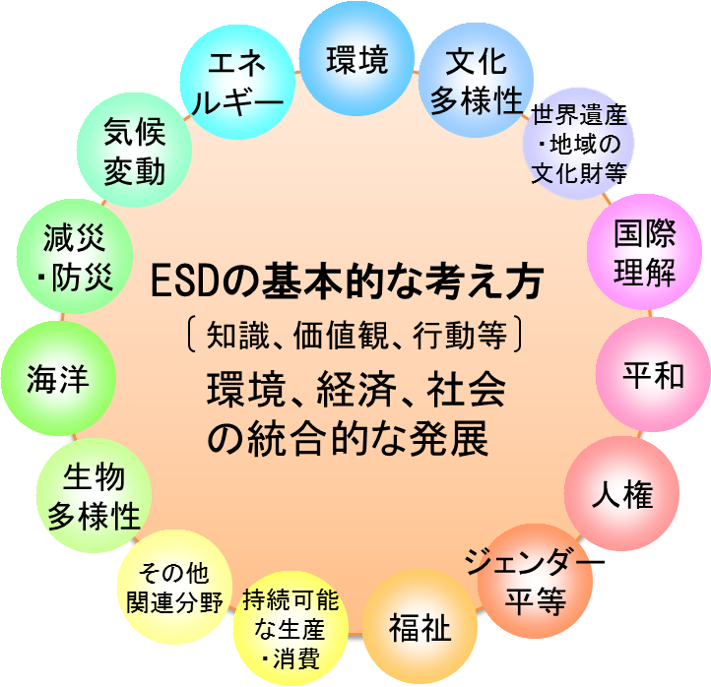
持続可能な開発のための教育（ＥＳＤ）
ESDの概念図
文部科学省「-ユネスコスクールで目指すSDGs-持続可能な開発のための教育（ESD）パンフレットより
Notes:
⇒冊子4ページ
●持続可能な開発のための教育（Education for Sustainable Development：ESD）
ESDは持続可能な社会作りの担い手を育む教育のことです。
文部科学省では、ESDの概念図の中で、生物多様性を含む関連する様々な分野を「持続可能な社会の構築」の観点からつなげ、総合的に取り組むことが必要であることを示しています。

Slide 13

持続可能な開発目標（SDGs）
Notes:
⇒冊子4ページ
●持続可能な開発目標（Sustainable Development Goals：SDGs）
国連サミットで採択された、2016年から2030年までの国際目標です。
持続可能な世界を実現するための17のゴール・169のターゲットから構成され、これらを達成することにより、「地球上の誰一人として取り残さない（No one will be left behind）」ことを誓っています。
生物多様性に直接関係するのは、14「海の豊かさを守ろう」、15「陸の豊かさも守ろう」だけに思えるかもしれません。
しかし、生物多様性の恵みである食料や、産業資源、森林による気候調整機能などは、ほかの目標の達成においても重要なものです。
このSDGsを達成するためにも、生物多様性を理解し、行動することが必要です。

Slide 14
２．生物多様性の理解
１．生物多様性の３つの階層
２．生物多様性の４つの危機
３．レッドリスト
Notes:
⇒冊子5ページ
「1.生物からの恵みと私たちの生活」では、私達の生活を支える生物多様性の重要性と、それを守るための取り決めを学びました。
それでは、生物多様性が意味する「様々な個性をもつたくさんの生物が、ほかの生物や環境とつながり合いながら存在すること」の、
「様々な個性をもつたくさんの生物」や「環境とのつながり合い」はどのように理解していけば良いのでしょうか。
ここでは、
１．生物多様性の３つの階層
２．生物多様性の４つの危機
３．レッドリスト
の3つのキーワードから学んでいきます。

Slide 15
１．生物多様性の３つの階層
「生態系の多様性」
「種の多様性」
「遺伝子の多様性」
生物からの恵みと私たちの生活
生物多様性の理解
生物多様性に関する教育・指導に向けて
Notes:
⇒冊子5ページ～6ページ
●生物多様性の3つの階層
まずは、生物多様性の３つの階層です。
生物多様性には、「生態系の多様性」、「種の多様性」、「遺伝子の多様性」の3つの階層があります。
それぞれの階層が健全に守られることで、豊かな生物多様性が成立します。

Slide 16
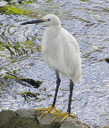
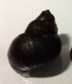
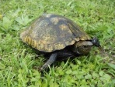

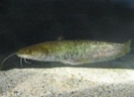

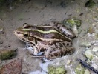
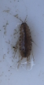
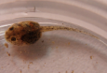
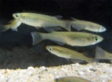
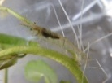
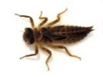
「生態系の多様性」 生態系とは？
鳥類
食べられる 食べる
生産者
植物
植物プランクトン
光
酸素
貝類
爬虫類
栄養
消費者
死体・排泄物
動物プランクトン
魚類
昆虫類
両生類
分解者
甲殻類
写真／（地独）大阪府立環境農林水産総合研究所
生物からの恵みと私たちの生活
生物多様性の理解
生物多様性に関する教育・指導に向けて
Notes:
⇒冊子5ページ
●生態系の多様性 「生態系」とは？
まずは「生態系の多様性」です。
そもそも「生態系」とはどのようなものでしょうか。
これは、ある池の様子を示したものです。
池ひとつをとってみても、たくさんの生物がつながり合って暮らしています。
まず、生物の生息基盤を支えるのは、太陽の光や池の水です。
植物や植物プランクトンは「生産者」と呼ばれ、太陽の光を使って光合成を行い栄養分を作り、酸素を放出します。
植物プランクトンはミジンコに食べられ、ミジンコは小さい魚や昆虫、両生類などに、小魚はもっと大きな肉食の魚に食べられます。
魚を食べる鳥もいます。「食べる-食べられる」の関係で繫がっています。
これらを「消費者」といいます。
「分解者」は、生物の死体や排泄物を、生産者が利用可能な栄養分に変えます。
このように、太陽の光や水などの非生物的環境と、生物とのつながりのことを「生態系」といいます。
＜参考＞
生物同士の代表的なつながりは「食べる-食べられる」の関係ですが、それ以外にも、アリがアブラムシからエサをもらう代わりに、アブラムシの天敵であるテントウムシを追い払うといた「相利共生」や、片方だけ利益を得て片方は損をする「寄生」といったつながりがあります。

Slide 17
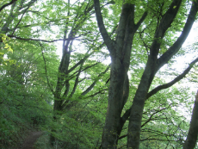
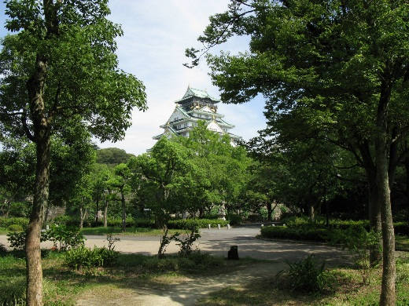
「生態系の多様性」
雑木林
ブナ林
都市公園
ため池
河川
水田
干潟
写真／きしわだ自然資料館【ブナ林】
（地独）大阪府立環境農林水産総合研究所
生物からの恵みと私たちの生活
生物多様性の理解
生物多様性に関する教育・指導に向けて
Notes:
⇒冊子5ページ
●生態系の多様性
森林では森林の、海では海の、都市では都市の生態系が成立しています。
さまざまな環境にそれぞれの生態系が成立していることを生態系の多様性といいます。
ただし、それぞれの生態系は孤立したものではなく、どこかでほかの生態系とつながっています。
大きくみれば、地球全体をひとつの大きな生態系として捉えることもできます。

Slide 18
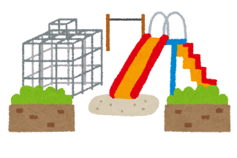

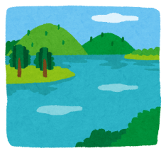
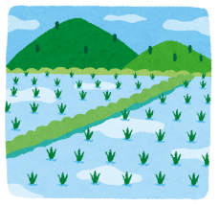

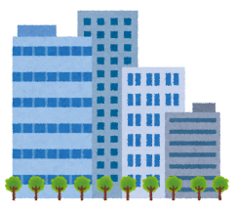


わたしたちの身近にはどんな環境があるでしょう？
そこには、どんな生物がいるでしょう？
回答欄
Notes:
【ワークシート；生態系の多様性】
わたしたちやみなさんの身近にある環境はなんでしょう？
また、そこにはどのような生物がいるでしょう？
公園やビル、川や田んぼ・・・
鳥が鳴いていた、チョウが飛んでいた、魚釣りをした・・・そのようなことを思い出してみてください。
・・・・・
どうでしたか？
普段意識をしていないだけで、みなさんはすでに色々な環境に触れていたのではないでしょうか。
そのことは、みなさんがその場所の生態系とつながりをもっていることを示します。

Slide 19
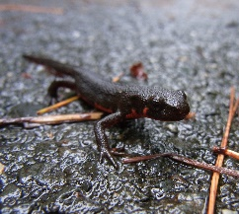
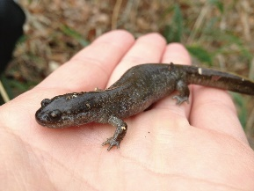
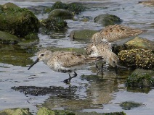
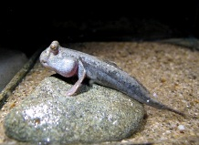
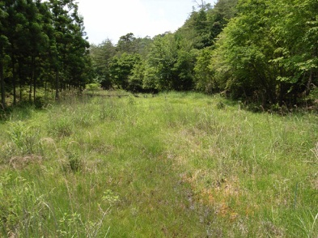
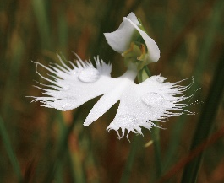
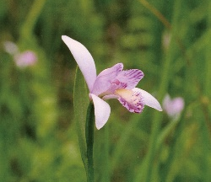
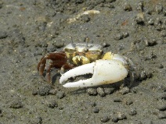
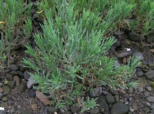
「種の多様性」
たくさんの種の生物が生きていること
地球： 1,750,000種
日本： 90,000種
大阪： 8,700種
アカハライモリ
カスミサンショウウオ
ハマシギ
トビハゼ
サギソウ
トキソウ
シオマネキ
ハママツナ
写真／大阪みどりのトラスト協会
写真／和田太一【ハママツナ】・（地独）大阪府立環境農林水産総合研究所
生物からの恵みと私たちの生活
生物多様性の理解
生物多様性に関する教育・指導に向けて
Notes:
⇒冊子6ページ
●種の多様性
たくさんの種の生物が生きていることを「種の多様性」といいます。
地球上には約175万種の生物が存在するといわれています。
そのうち、日本には約９万種、大阪には8,700種の生物がいるといわれています。
また、それぞれの生物はそれぞれの生息に適した環境の中で生きています。
例えば、左の写真は能勢町にある地黄（じおう）湿地、右の写真は泉南市と阪南市にまたがる男里川（おのさとがわ）河口部の干潟です。
環境が違えば、それぞれ生息している生物は違います。
（冊子26ページ「湿地」、冊子29ページ「干潟」）

Slide 20
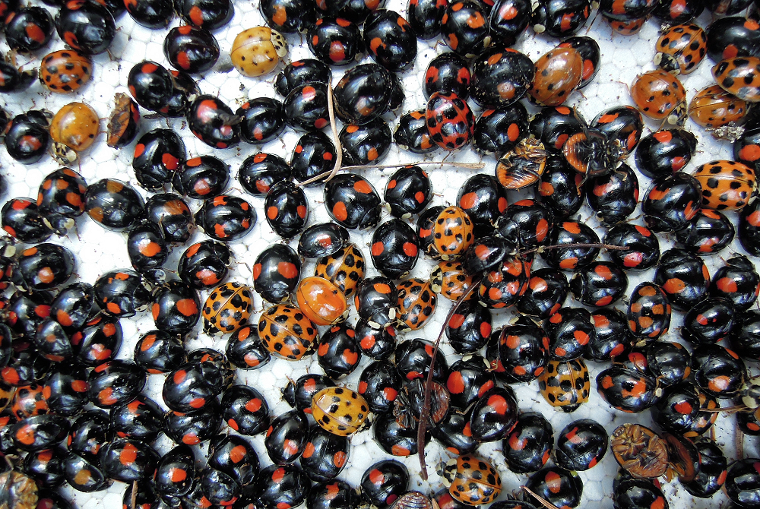
「遺伝子の多様性」
同じ種の生物でも個体ごとに遺伝子が異なる
ナミテントウ
写真／植山雅仁
それぞれの“個性”
生物からの恵みと私たちの生活
生物多様性の理解
生物多様性に関する教育・指導に向けて
Notes:
⇒冊子6ページ
●遺伝子の多様性
私たち生物の設計図ともいえるのが「遺伝子」です。
遺伝子の違いは、顔だちや模様といった見た目の違いや、病気や暑さ・寒さに対する強さなど、環境への適応力にも影響します。
例えば、この写真は「ナミテントウ」というテントウムシの仲間です。
同じ種ですが、体の模様や色は個体により異なります。
（受講者と話し手の顔や声の違いなども）
それぞれの「個性」とも言い換えることができるでしょう。
同じ種の生物でも個体ごとに遺伝子が異なり、多様な個性をもつことを「遺伝子の多様性」といいます。
以上が「生物多様性の3つの階層」です。
生物多様性が意味する「様々な個性をもつたくさんの生物」は「遺伝子の多様性」や「種の多様性」として、「環境とのつながり合い」は「生態系の多様性」として、捉えることができます。

Slide 21
２．生物多様性の４つの危機
第1の危機
開発など人間活動による危機
第2の危機
自然に対する働きかけの縮小による危機
第3の危機
人間により持ち込まれたものによる危機
第4の危機
地球環境の変化による危機
生物からの恵みと私たちの生活
生物多様性の理解
生物多様性に関する教育・指導に向けて
Notes:
⇒冊子7ページから8ページ
●生物多様性の4つの危機
生物多様性を理解するための2つ目のキーワードは、「生物多様性の4つの危機」です。
生物多様性の3つの階層が健全に成立していることで豊かな生物多様性が維持されています。
しかし、現在、日本の生物多様性には4つの危機が迫っており、生物多様性の豊かさが失われつつあります。
4つの危機は、
第1の危機：開発など人間活動による危機
第2の危機：自然に対する働きかけの縮小による危機
第3の危機：人間により持ち込まれたものによる危機
第4の危機：地球環境の変化による危機
に分けられます。

Slide 22
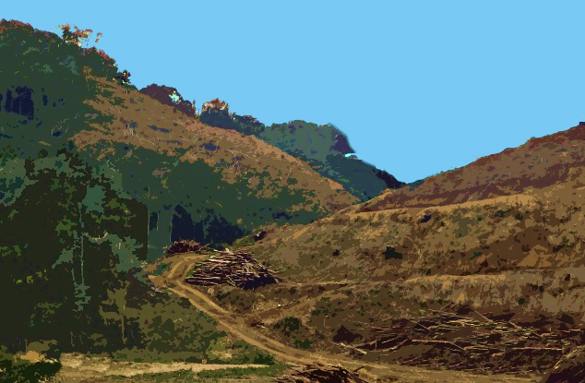
第1の危機 開発など人間活動による危機
生息地の破壊、過剰な採取
生物からの恵みと私たちの生活
生物多様性の理解
生物多様性に関する教育・指導に向けて
Notes:
⇒冊子7ページ
●第1の危機 開発など人間活動による危機
森林を切り拓いたり、山を切り崩すなどの自然を改変する人間活動は、生物の生息場所を壊し、生態系を崩してしまいます。
また、経済的な価値の高い生物は乱獲の対象になりやすく、個体数の減少が危惧されます。
しかし、開発は、生物の生息場所を奪う一方で私たちの暮らしを豊かにします。
現代社会においてはどちらも捨てることはできません。
必要のない開発を行わないことはもちろんですが、人間以外の生物にも目を向け、豊かな自然環境とともに私たちを含む生物多様性が保たれる持続可能な社会を目指していく必要があります。

Slide 23
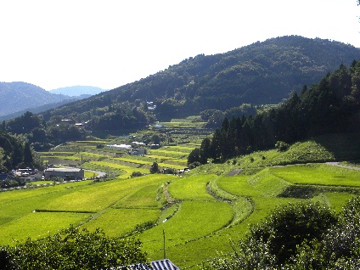
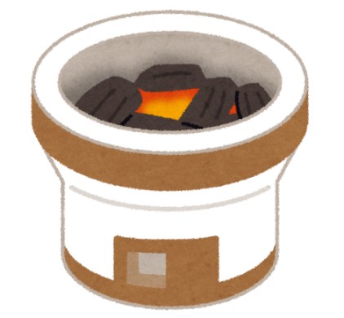

第2の危機 自然に対する働きかけの縮小による危機
人間活動によって維持されてきた里地里山の減少
雑木林
水田
写真／（地独）大阪府立環境農林水産総合研究所
生物からの恵みと私たちの生活
生物多様性の理解
生物多様性に関する教育・指導に向けて
Notes:
⇒冊子7ページ
●第2の危機 自然に対する働きかけの縮小による危機
お米をつくる田んぼや、田んぼに水を運ぶための水路やため池、燃料となる炭をとる薪炭林（しんたんりん）^{*3}などの雑木林で形成される里地里山は、
農業や燃料の採取などさまざまな人間活動の場として、人の手で管理されることにより環境が維持されてきました。
（冊子23ページ「雑木林」、冊子24ページ「水田」）
そして、そこには、そのような環境を好む生物が多数生息していました。
しかし、近年ではライフスタイルの変化などにより従来の管理が行われなくなり、里地里山の生態系は危機的状況にあります。
第1の危機と併せてみると、
私たちの活動は時に生物多様性に悪い影響を与えてしまいますが、逆に私達の活動によって守られる生物多様性もあるということになります。

Slide 24
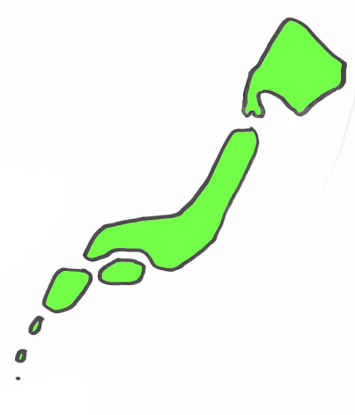
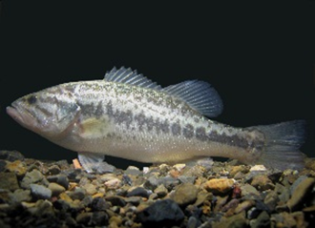
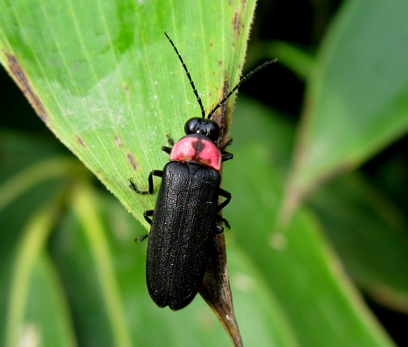
第3の危機 人間により持ち込まれたものによる危機
外来生物による影響
国外外来生物
国内外来生物
外国から日本に持ち込まれた
日本の他の場所から持ち込まれた
オオクチバス（ブラックバス）
ゲンジボタル
在来生物の捕食や繁殖への影響、農作物への被害
写真／（地独）大阪府立環境農林水産総合研究所
生物からの恵みと私たちの生活
生物多様性の理解
生物多様性に関する教育・指導に向けて
Notes:
⇒冊子8ページ
●第3の危機 人間により持ち込まれたものによる危機
最も代表的なのが外来生物です。
外来生物は意図的・非意図的に関わらず人間によって持ち込まれた生物です。
外国から持ち込まれたものは「国外外来生物」、日本のほかの地域から持ち込まれたものは「国内外来生物」と呼ばれます。
どちらも渡り鳥や回遊魚など自力で移動してくるものは含みません。
外来生物は、元々生息していた在来生物との交雑や捕食による生態系への影響、農作物を食べてしまうといった農林水産業への被害、人の生命や身体への影響などの問題を引き起こします。

Slide 25
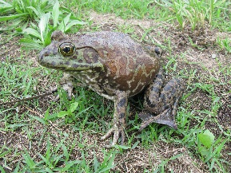

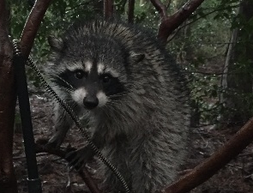
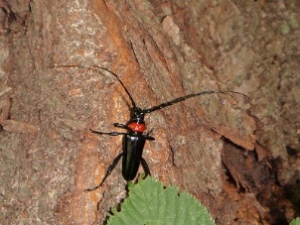
特定外来生物
とくに日本の生態系や人間に及ぼす被害が大きい生物
外来生物法により、飼育・運搬等を厳しく制限
ウシガエル
オオクチバス
（ブラックバス）
アライグマ
クビアカツヤカミキリ
写真／（地独）大阪府立環境農林水産総合研究所
生物からの恵みと私たちの生活
生物多様性の理解
生物多様性に関する教育・指導に向けて
Notes:
⇒冊子8ページ
●特定外来生物
外来生物の中でもとくに日本の生態系や人間に及ぼす影響が大きい外来生物は外来生物法^{*5}により「特定外来生物」に指定されています。
たとえば、食用として持ち込まれたウシガエルや、釣りで人気のオオクチバス（通称ブラックバス）。
これらは、在来生物を食べたり、生息場所を奪うことの影響が懸念されています。
アニメの流行によりペットとして持ち込まれ野生化したアライグマは、在来生物を食べたり、農作物を荒らします。
クビアカツヤカミキリは、2012年に日本への侵入が確認され、その後、大阪府でも確認されるようになりました。サクラやウメなどのバラ科の木に幼虫が寄生することで、その木を弱らせたり、枯らせてしまうことが問題となり、2018年1月に新たに特定外来生物に指定されました。
特定外来生物は飼育や運搬などが厳しく規制されており、違反した場合には重い罰則が科せられます。

Slide 26
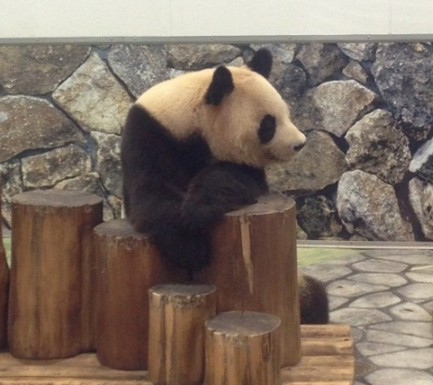
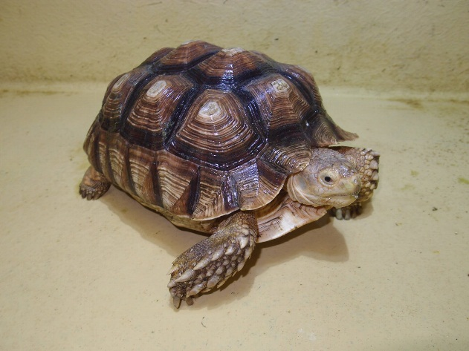
外来生物は全部悪者？
私達の役に立っている外来生物もいる
パンダ
ケヅメリクガメ
ブドウ（デラウェア）
写真／（地独）大阪府立環境農林水産総合研究所
写真／東口信行
写真／（地独）大阪府立環境農林水産総合研究所
動物園の動物、ペット、作物など
しかし・・・
外へ逃げ出した場合の影響を予測することは不可能
外来生物の持込や飼育、栽培は慎重に
生物からの恵みと私たちの生活
生物多様性の理解
生物多様性に関する教育・指導に向けて
Notes:
⇒冊子8ページ
●外来生物は全部悪者？
動物園の動物やペット、作物には外来生物がたくさんいますが、人間の役に立つことから悪者とはいえません。
しかし、今は管理下におかれている生物でも外へ逃げ出した場合、ほかの生物や私たちにどのような影響を与えるのかを予測することは不可能です。
もしかしたら、日本に元からいた生物を食べてしまったり、住みかを奪ってしまったり、雑種をつくってしまうかもしれません。
そのため、外来生物の持込や飼育、栽培は慎重に行わなければなりません。
わたしたちも、ペットを外に逃がすことはしないようにしましょう。

Slide 27
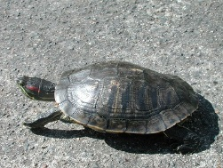
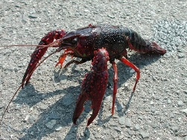



身近にもいる外来生物
教科書に登場する外来生物の一例
ミシシッピアカミミガメ
アメリカザリガニ
オオカナダモ
カダヤシ
セイタカアワダチソウ
生物からの恵みと私たちの生活
生物多様性の理解
生物多様性に関する教育・指導に向けて
Notes:
⇒冊子10ページ
●身近にもいる外来生物
外来生物はとても身近にいるものです。
今問題となっている外来生物の中には、ペットとして飼育されていたり、身近にいて捕まえやすい生物がたくさんいます。
また、小学校や中学校の教科書にも、複数の外来生物が、そうとは明記されずに掲載されています。
身近な生物だからこそ、正しい知識を身につけ、行動することが必要です。

Slide 28

外来生物を増やさないためにできること
○ペットを放さない！
○つかまえた生物をほかの場所へ移動させない！
○地域に昔からいた生物を知り、守る活動に参加する！
←ヒメダカ
品種改良で生まれたメダカ。
野生のメダカではない。
水槽での飼育は問題ないが、野外に放してはいけない。
写真／（地独）大阪府立環境農林水産総合研究所
生物からの恵みと私たちの生活
生物多様性の理解
生物多様性に関する教育・指導に向けて
Notes:
⇒冊子10ページ
●外来生物を増やさないためにできること
では、私たちが外来生物を増やさないためにできることは何でしょうか。
それには、３つの項目があります。
○ペットを放さない！
○つかまえた生物をほかの場所へ移動させない！
⇒一度飼いはじめた生物は、責任をもって最後まで飼育しましょう。たとえ同じ種類の生物がそこにいたとしても、ペットショップで購入したり、ほかの場所でとってきた生物を放してはいけません。
○地域に昔からいた生物を知り、守る活動に参加する！
⇒大阪府内にもたくさんの自然があり、各地で観察会等が開催されています。ぜひ参加してみましょう！（冊子20ページ～）
また、教科書にも掲載されており、ペットショップなどでみる機会の多い「ヒメダカ」は、品種改良で生まれたメダカです。
家や学校の水槽で飼育することは問題はありませんが、野外の池や川に放してはいけません。
＜参考＞
元々生物は自らの行動能力の範囲内で生息していました。
そのため、同じ種の生物であっても、地域ごとに遺伝子が異なります。
例えば、魚であれば、水の中しか移動できませんので、隣の川でも遺伝子が違う可能性があるわけです。
もし人間の手によってそれらが混ぜられてしまうと、遺伝子が均一化し、かえって多様性は失われてしまいます。
地域ごとに異なる遺伝子をそのまま守ることも、遺伝子の多様性を守る上で重要です。

Slide 29


第4の危機 地球環境の変化による危機
地球温暖化による生物の分布域の変化
ヒョウモンダコ
ソウシハギ
大阪湾で暖かい海の生物を発見
写真／（地独）大阪府立環境農林水産総合研究所
生物からの恵みと私たちの生活
生物多様性の理解
生物多様性に関する教育・指導の取り組み
Notes:
⇒冊子8ページ
●第4の危機 地球環境の変化による危機
代表的なものが地球温暖化です。
世界的には海面上昇による島の沈没などが話題になりますが、生物の分布域や生息密度の変化なども引き起こします。
地球温暖化によって元々気温が高い地域に生息していた生物の分布が拡大し、逆に寒い地域の生物が絶滅するといった影響も考えられます。
たとえば大阪湾で目撃情報が増えているヒョウモンダコやソウシハギは、暖かい海に生息する生物です。
この先温暖化が進みこれらの生物の分布域の拡大が促進されれば大阪湾の生態系にも影響が及ぶ可能性があります。

Slide 30

３．レッドリスト
絶滅危惧種
近い将来 絶滅する恐れがある生物
世界：国際自然保護連合（ＩＵＣＮ）レッドリスト
日本：環境省レッドリスト
大阪：大阪府レッドリスト
大阪府レッドリスト2014：
大阪の生物：約8,700種
絶滅危惧種： 1,079種※ （2000年：795種）
（※大阪府レッドリスト2014で新たに評価対象とされたクモ類、海岸生物（無脊椎生物及び藻類）、その他淡水産無脊椎動物、コケ植物、菌類をのぞく）
生物からの恵みと私たちの生活
生物多様性の理解
生物多様性に関する教育・指導に向けて
Notes:
⇒冊子9ページ
●レッドリスト
生物多様性を理解するための3つ目のキーワードは、「レッドリスト」です。
生物多様性の4つの危機は、わたしたちの目に直接見えにくいものもあり、その影響を知ることや伝えることが難しい側面もあります。
「レッドリスト」は、近い将来絶滅する恐れがある生物である「絶滅危惧種」をリスト化したもので、生物多様性に危機が迫っていることを示す資料ともいえます。
レッドリストには、
国際自然保護連合が作成した世界レベルのもの、環境省が作成した日本全国レベルのもの、各都道府県や市町村などで作成されたものがあります。
大阪府のレッドリストは2014年に作成され、大阪に生息しているといわれる約8,700種の生物のうち1,079種が絶滅危惧種に選定されています。
2000年に作られたレッドリストで選定された絶滅危惧種が795種であったことを考えると、大阪の生物の種の多様性の危機が進行していることがわかります。
生物は、ほかの生物や環境とつながり合いながら生きているので、ある種の生物がいなくなってしまうと、その生物とつながっていた生物や環境にも影響が出しまいます。
＜参考＞
大阪府レッドリスト2014では生物だけではなく地形や地質、生態系も選定対象にしていることに加え、府内の種の多様性が豊な場所を生物多様性ホットスポット」として選定しています。また、2000年の策定時に検討対象としていなかったクモ類、海岸生物（無脊椎生物及び藻類）、その他淡水産無脊椎動物、コケ植物、菌類を新たな検討対象としています。

Slide 31
生物多様性の理解
生物多様性の恵み（生態系サービス）
食料、衣服、薬用資源、木材、水質浄化、自然の景色 など
支える
脅かす
生物多様性
様々な個性を持つたくさんの生物が、
ほかの生物や環境とつながり合いながら存在することを示す概念
支える
支える
脅かす
生物多様性の３つの階層
○生態系の多様性
○種の多様性
○遺伝子の多様性
生物多様性の４つの危機
○開発など人間活動による危機
○自然に対する働きかけの縮小による危機
○人間により持ち込まれたものによる危機
○地球環境の変化による危機
レッド
リスト
脅かす
生物からの恵みと私たちの生活
生物多様性の理解
生物多様性に関する教育・指導に向けて
Notes:
⇒冊子10ﾍﾟｰｼﾞ
●生物多様性の理解
これまでの内容をまとめます。
生物多様性は様々な個性をもつたくさんの生物が、他の生物や環境とつながり合いながら存在することを示す概念でした。
そして、私達も日々の生活の中でたくさんの生物からの恵みを利用して暮らしています。
生物多様性を理解するためのキーワードとして、
「生物多様性の3つの階層」「生物多様性の4つの危機」｢レッドリスト」がありました。
3つの階層が健全な状態に保たれることで豊かな生物多様性が成立します。
豊かな生物多様性は、私たちの暮らしを支える生物多様性の恵みである生態系サービスを支えます。
しかし、4つの危機が3つの階層のバランスを崩し、生物多様性の恵みをも乏しくしてしまいます。
このつながりの中は私たち人間も含まれていること、生活のあらゆる場面でほかの生物に支えられていて、地球上にはその生物を支える環境があることを知り、つながりを意識することが大切です。

Slide 32
３．生物多様性に関する
教育・指導に向けて
Notes:
⇒冊子12ページから29ページ
●生物多様性に関する教育・指導に向けて
「1.生物からの恵みと私たちの生活」「２.生物多様性の理解」では、生物多様性の概念を学びました。
ここからは、生物多様性について、子どもたちに伝えるための学習プログラムや、大阪の自然環境を題材に、身近な生物多様性に目を向けてみましょう。

Slide 33

生物多様性を子どもたちに伝えよう
生物多様性「実践プログラム」
「バイオミミクリーさがし」
「チョウの食草（食樹）を調べてみよう」
など
大阪府HP「おおさか生物多様性ひろば」で公開
http://www.pref.osaka.lg.jp/midori/seibututayousei/index.html
生物からの恵みと私たちの生活
生物多様性の理解
生物多様性に関する教育・指導に向けて
Notes:
⇒冊子12ページから18ページ
●生物多様性を子どもたちに伝えよう
＜参考＞
ここでは、実際に冊子12ページから16ページに掲載されている「バイオミミクリーさがし」をご活用ください。
実践プログラムとは、みなさんが実際に観察会や授業などで活用できるプログラムです。
たとえば、
「バイオミミクリーさがし」「チョウの食草（食樹）を調べてみよう」
などがあります。
このようにA4サイズのシートに方法がまとめられています。
それぞれには「ねらい」が書いており、その活動の中で生物多様性に関するどのような知識を伝えることができるのかが示してあります。
実践プログラムは、大阪府HP「おおさか生物多様性ひろば」からダウンロードできます。

Slide 34
生物多様性を守るために、
私たちができることは何でしょう？
回答欄
Notes:
【ワークシート；生物多様性を守るためにできること】
生物多様性を守るために、私たちができることは何でしょう？
・・・・・・
どうでしたか？
自分に出来ることなんて思い浮かばない、という人もいたかもしれません。
この後で、日常でできる生物多様性を守る行動をご紹介したいと思います。

Slide 35


学校で取り組む生物多様性保全
授業や体験学習で
実際に生物と触れ合う
ビオトープを活用して
地域の生物を守る
写真／（地独）大阪府立環境農林水産総合研究所
生物からの恵みと私たちの生活
生物多様性の理解
生物多様性に関する教育・指導に向けて
Notes:
⇒冊子19ページ
●学校で取り組む生物多様性保全
学校での取り組みは、次世代を担う子供たちが生物多様性を大切に思う心を育む重要な機会です。
生物を学ぶ理科はもちろんのこと、社会科や家庭科など様々な科目を通して生物多様性について伝えることができます。
また、左の写真のように、自然や生物観察を体験できるような施設に出かけて授業や体験学習を行ったり、
右の写真のように、学校の中にビオトープをつくり、地域の生物を学校で育て、守るといった取り組みがあります。
実際に生物に触れる機会を設けることは、生物多様性を身近に感じる第一歩になります。

Slide 36

生物多様性を守るために日常でできること
国連生物多様性の10年日本委員会
生物からの恵みと私たちの生活
生物多様性の理解
生物多様性に関する教育・指導に向けて
Notes:
⇒冊子19ページ
●生物多様性を守るために日常でできること
生物多様性を守るために、私たち一人ひとりが日常生活の中で出来ることとして、国連生物多様性の10年日本委員会では、My行動宣言として「5つのアクション」が提唱されています。
私たちが住む大阪でも、この5つのアクションを意識して、できることから実践することが大切です。

Slide 37





大阪の自然から学ぶ生物多様性
多様な環境に
8,700種以上の生物
写真／（地独）大阪府立環境農林水産総合研究所
生物からの恵みと私たちの生活
生物多様性の理解
生物多様性に関する教育・指導に向けて
Notes:
⇒冊子20ページ
●大阪の自然から学ぶ生物多様性
次に、大阪の自然に目を向けてみましょう。
大阪は大部分の土地が市街地や商工業用地として利用されていますが、府内の山や農地、川から海にいたる多様な環境には8,700種を超える多くの生物がすみ、それらは互いにつながり合いながら生きています。
言い換えれば、私たちが生活している場所のすぐ隣に、大阪の代表的な自然環境があります。
大阪の自然環境は、身近な場所であると同時に、開発など人間活動の影響を受けやすい場所でもあるといえます。

Slide 38

大阪府生物多様性ホットスポット
種の多様性が高い地域
大阪府レッドリスト2014で選定
Aランク
多様な生物種群の絶滅危惧種にとっての生存基盤となっている重要な生息地
Bランク
Aランクに準ずる生息地
Cランク
一部の絶滅危惧種に限られるが、その生存基盤となっている生息地
お近くにありますか？
生物からの恵みと私たちの生活
生物多様性の理解
生物多様性に関する教育・指導に向けて
Notes:
⇒冊子20ページ
●大阪府生物多様性ホットスポット
大阪府レッドリスト2014では、大阪府内で種の多様性が高い地域を「生物多様性ホットスポット」として選定しています。
AランクからCランクまで、府内各地に計55ヶ所あります。
みなさんの家や職場の近くにホットスポットはありますか？

Slide 39




ブナ林／和泉葛城山（岸和田市、貝塚市）
ブナ林
環境の特徴
ブナは日本の冷温帯落葉樹林を代表する樹木。ブナ林の特徴は落ち葉によってつくられたやわらかい土が水を蓄え、湿った林床環境が保たれていることで、「緑のダム」とも呼ばれる
ブナ林の種の多様性
湿った林床環境を好むオオギセル（府絶滅危惧Ⅰ類）や、ブナの枯木に生えるキノコ、ツキヨタケが生息・生育する
ブナ林に迫る危機
気候変動による冬季の乾燥や夏季の高温
写真／きしわだ自然資料館
写真／きしわだ自然資料館
写真／吉田元三郎
オオギセル
ツキヨタケ
生物からの恵みと私たちの生活
生物多様性の理解
生物多様性に関する教育・指導に向けて
Notes:
⇒冊子22ページ
●（ホットスポット紹介）ブナ林／和泉葛城山
岸和田市と貝塚市にまたがる和泉葛城山（いずみかつらぎさん）には国の天然記念物にも指定されているブナ林があります。
ブナは、日本の冷温帯に生息する落葉樹林を代表する樹木です。
ブナ林の特徴は、落ち葉によってつくられた柔らかい土が水を蓄え、湿った林床環境が保たれていることで、保水性が高いので「緑のダム」とも呼ばれます。
ブナ林には、湿った林床環境を好む巻貝であるオオギセルや、ブナの枯れ木に生えるキノコであるツキヨタケが生息しています。
ブナ林に迫る危機としては、気候変動による冬季の乾燥や夏季の高温が挙げられます。

Slide 40

雑木林／三草山（能勢町）
三草山
環境の特徴
薪や炭、肥料を得るために人が定期的に管理していた林。定期的に手入れされることにより常に若い枝が生え、林の中が明るく保たれている
三草山の種の多様性；ゼフィルスの森
ミドリシジミ類というチョウの重要な生息地
ヒロオビミドリシジミ（府絶滅危惧Ⅰ類）の食樹
ナラガシワが生える
雑木林に迫る危機
人間のライフスタイルの変化に伴う管理放棄
写真／（地独）大阪府立環境農林水産総合研究所
ヒロオビミドリシジミ
写真／公益財団法人大阪みどりのトラスト協会
生物からの恵みと私たちの生活
生物多様性の理解
生物多様性に関する教育・指導に向けて
Notes:
⇒冊子23ページ
●（ホットスポット紹介）雑木林／三草山
能勢町の三草山（みくさやま）には雑木林という環境が残されています。
雑木林は、かつて薪や炭、肥料を得るために人が定期的に管理していた林のことです。
定期的に管理されて枝が切られることにより常に若い枝が生え、林の中が明るく保たれるのが特徴です。
三草山は、ミドリシジミ類というチョウの重要な生息地となっています。
中でも、ヒロオビミドリシジミは大阪府内で三草山にしか生息していません。
チョウは幼虫の頃に植物や樹木の葉を食べますが、ヒロオビミドリシジミの幼虫はナラガシワという木の葉しか食べません。
三草山にはナラガシワが生えていて、それを餌としてヒロオビミドリシジミが子孫を残すことができます。
ミドリシジミ類はゼフィルスとも呼ばれていて、三草山は「ゼフィルスの森」とも呼ばれます。
雑木林の危機としては、人間のライフスタイルの変化に伴う管理放棄があります。
定期的な管理が行われなくなると、林の中が暗くなるなど環境が変化し、従来の雑木林の環境を好む生物の減少につながります。

Slide 41


水田／能勢の棚田、高槻の水田群
能勢の棚田
環境の特徴
稲を育てる時期に田んぼに水を入れることにより、広大な水域が出現する
水田の種の多様性
かつて後背湿地を利用していたと考えられるミナミメダカ（府絶滅危惧Ⅱ類）やアキアカネ（府準絶滅危惧）のヤゴなどの重要な生息環境
水田に迫る危機
ほ場整備や宅地化による農地の変化
耕作放棄などの農業の変化
写真／（地独）大阪府立環境農林水産総合研究所
写真／
（地独）大阪府立環境農林水産総合研究所
ミナミメダカ
写真／平松和也
アキアカネ
生物からの恵みと私たちの生活
生物多様性の理解
生物多様性に関する教育・指導に向けて
Notes:
⇒冊子24ﾍﾟｰｼﾞ
●（ホットスポット紹介）水田／能勢の棚田、高槻の水田群
稲を育てる場所である水田も、生物多様性が高い環境です。
ホットスポットとしては、能勢町の棚田や高槻の水田群が選定されています。
水田の特徴としては、稲を育てる時期には田んぼに水が入り、収穫後は水を落とすことを繰り返すことです。
水田に水が入ると、広大な水域が出現します。
その水域は、田んぼに水を送るための水路と合わせて、かつて後背湿地（こうはいしっち）^{*9}に生息していたと考えられる、流れの緩やかな水辺を産卵場所や生息場所とするミナミメダカや、アキアカネのヤゴなどの重要な生息環境となっています。
水田に迫る危機には、田んぼや水路を工事することである ほ場整備^{*10}や、宅地化といった農地の物理的な環境変化や、そもそも農業をやめてしまう耕作放棄が挙げられます。

Slide 42



ため池／八尾ため池群、泉州ため池群
ため池
環境の特徴
稲をはじめとした農作物を作るために必要な水を蓄えておく池。府内に約11,000個ある
ため池の種の多様性
流れのない環境を好むナニワトンボ（府絶滅危惧Ⅱ類）等の水生昆虫やオニバス（府絶滅危惧Ⅱ類）等の水生植物をはじめとした生物の重要な生息環境
ため池に迫る危機
管理放棄による環境の変化
護岸化、外来生物の移入
オニバスの花
ナニワトンボ
オニバス
写真／（地独）大阪府立環境農林水産総合研究所
生物からの恵みと私たちの生活
生物多様性の理解
生物多様性に関する教育・指導に向けて
Notes:
⇒冊子25ﾍﾟｰｼﾞ
●（ホットスポット紹介）ため池／八尾ため池群、泉州ため池群
ため池は、稲をはじめとした農作物を作るために必要な水を蓄えておく池です。
大阪府内には約11,000個ものため池があります。
ため池は、流れのない環境を好むナニワトンボなどの水生昆虫や、オニバスといった水生植物の重要な生息環境となっています。
ため池の危機としては、池干し^{*12}といった管理が放棄されたことによる環境の変化や、池のコンクリート護岸化、外来生物の移入が挙げられます。

Slide 43



湿地 （貧栄養湿地）／地黄湿地（能勢町）、信太山湿地（和泉市）
地黄湿地
環境の特徴
湧水によって水が供給され、常に湿潤な環境が保たれている
湿地の種の多様性
トキソウ（府絶滅危惧Ⅰ類）といった湿地に生える植物や、両生類であるカスミサンショウウオ（府絶滅危惧Ⅰ類）などの重要な生息環境
湿地に迫る危機
遷移が進んだことによる陸地化や乾燥化
人による生物の盗掘
能勢の棚田
トキソウ
カスミサンショウウオ
写真／公益財団法人大阪みどりのトラスト協会
生物からの恵みと私たちの生活
生物多様性の理解
生物多様性に関する教育・指導に向けて
Notes:
⇒冊子26ﾍﾟｰｼﾞ
●（ホットスポット紹介）湿地（貧栄養湿地）／地黄湿地、信太山湿地
湿地は定義が広いですが^{*13}、湧水によって水が供給される湿地は一般に貧栄養湿地と呼ばれます。
府内の貧栄養湿地は能勢町にある地黄（じおう）湿地と、和泉市にある信太山（しのだやま）湿地の2か所です。
湿地は、トキソウといった湿地に生える植物や、カスミサンショウウオなどの両生類の重要な生息環境となっています。
湿地に迫る危機としては、遷移が進んだことによる陸地化や乾燥化、人による生物の盗掘が挙げられます。

Slide 44


淀川ワンド群／高槻市～大阪市
ワンド
環境の特徴
明治時代に水制工が造られたことにより生まれた環境。本流とは異なり、水の流れがほとんどなく、池のような環境を有している
ワンドの種の多様性
国の天然記念物イタセンパラ（府絶滅危惧Ⅰ類）など、氾濫原に生息していた水生生物の重要な生息環境
ワンドに迫る危機
ブルーギルなど外来生物による在来生物の捕食河川改修によるワンドの減少
イタセンパラ
ブルーギル
写真／（地独）大阪府立環境農林水産総合研究所
生物からの恵みと私たちの生活
生物多様性の理解
生物多様性に関する教育・指導に向けて
Notes:
⇒冊子27ﾍﾟｰｼﾞ
●（ホットスポット紹介）淀川ワンド群／高槻市から大阪市
ワンドは、明治時代に水制工^{*14}が造られたことにより生まれた環境です。
川の本流とは異なり、水の流れがほとんどなく、池のような環境を有しています。
淀川のワンドは、国の天然記念物イタセンパラなど、氾濫原（はんらんげん）^{*15}に生息していた水生生物の重要な生息環境となっています。
ワンドに迫る危機として、ブルーギルやオオクチバスなどの外来生物による在来生物の捕食や、河川改修によるワンドの減少が挙げられます。

Slide 45


海岸（岩礁性海岸／岬町 砂浜／阪南市・岬町）
小島海岸
環境の特徴
海と陸の境目。水際が石や岩で形成されるものは“岩礁性海岸”、砂のものは“砂浜”など、環境によって分類される。
海岸の種の多様性
岩礁性海岸は飛沫帯に生息するキタフナムシやタイドプールに生息するヤマトウミウシなど、砂浜はキンセンガニ（府準絶滅危惧）などの砂底質を好む生物の重要な生息環境
海岸に迫る危機
干拓や埋め立てなどの開発行為
能勢の棚田
写真／（地独）大阪府立環境農林水産総合研究所
写真／
（地独）大阪府立環境農林水産総合研究所
キタフナムシ
写真／山田浩二
キンセンガニ
生物からの恵みと私たちの生活
生物多様性の理解
生物多様性に関する教育・指導に向けて
Notes:
⇒冊子28ﾍﾟｰｼﾞ
●（ホットスポット紹介）海岸／岩礁性海岸、砂浜
海岸は海と陸の境目のことです。
水際が石や岩で形成されるものは「岩礁性（がんしょうせい）海岸」、砂のものは「砂浜」など、環境によって分類されます。
岩礁性海岸は大阪府内では元々岬町にしかありません。
一方で、砂浜は大阪湾に広く分布していましたが、現在では泉南地域に部分的に残されるのみです。
岩礁性海岸では、波しぶきがかかる飛沫帯（ひまつたい）にはキタフナムシが、潮が引いても水が残るタイドプールに生息するヤマトウミウシなどが生息しており、同じ海岸でもそれぞれ生息に適した環境に生息しています。
また、砂浜はキンセンガニなどの、砂の場所を好む生物の重要な生息環境となっています。
海岸に迫る危機としては、干拓や埋め立てなどの開発行為が挙げられます。

Slide 46


干潟／男里川河口干潟(泉南市、阪南市）
男里川河口
環境の特徴
潮が引いたときに現れ、潮が満ちると海に沈む。川が海に流れ込む河口部などに形成される。
干潟の種の多様性
トビハゼ（府絶滅危惧Ⅰ類）などの汽水域に生息する生物や、ハママツナ（府絶滅危惧Ⅰ類）といった塩性植物の重要な生息環境
干潟に迫る危機
干拓や埋め立てなどの開発行為
写真／（地独）大阪府立環境農林水産総合研究所
写真／
（地独）大阪府立環境農林水産総合研究所
トビハゼ
写真／和田太一
ハママツナ
生物からの恵みと私たちの生活
生物多様性の理解
生物多様性に関する教育・指導に向けて
Notes:
⇒冊子29ﾍﾟｰｼﾞ
●（ホットスポット紹介）干潟／男里川河口
潮が引いたときに現れ、潮が満ちると海に沈む場所のことを干潟といいます。
川が海に流れ込む河口部などに形成されます。
干潟には、トビハゼなどの汽水域^{*17}に生息する生物や、ハママツナといった、塩性植物^{*18}の重要な生息環境です。
干潟に迫る危機としては、干拓や埋め立てなどの開発行為が挙げられます。

Slide 47

Notes:
●まとめ
「生物からの恵みと私たちの生活」「生物多様性の理解」「生物多様性に関する教育・指導に向けて」についてお話しました。
生物多様性を身近に感じ、知っていただくことができたでしょうか。
ぜひこの研修プログラムや実践プログラムを活用してください。
以上

